Slide 1
112年度高教深耕計畫 報帳說明
黃維信
副校長兼研發長
112/10/05

Slide 2
各主軸報帳窗口
主軸A/總計畫
配合款/資本門
研發處
主軸B
研發處
江怡萱小姐
主軸C、D
研發處
陳曉寗小姐
鍾宜芬組長
附錄一
學務處
劉惠文小姐

Slide 3
分項計畫 | 行動方案 | 預算金額 | 實支金額 | 剩餘金額 | 執行率
A1 | A1-1 | 265,400 | 152,759 | 47,241 | 76.38%
 | A1-2 | 250,000 | 17,890 | 232,110 | 7.16%
 | A1-3 | 290,000 | 23,300 | 266,700 | 8.03%
 | A1-4 | 465,000 | 72,360 | 392,640 | 15.56%
 | A1-5 | 360,000 | 135,528 | 224,472 | 37.65%
 | A1-6 | 500,000 | 351,089 | 148,911 | 70.22%
 | A1-7 | 150,000 | 138,096 | 11,904 | 92.06%
 | 總金額 | 2,280,400 | 891,022 | 1,323,978 | 39.07%
A2 | A2-1 | 540,300 | 300,733 | 239,567 | 60.79%
 | A2-2 | 652,090 | 331,641 | 320,449 | 50.86%
 | A2-3 | 877,418 | 97,852 | 779,566 | 11.15%
 | A2-4 | 350,000 | 144,872 | 205,128 | 41.39%
 | 總金額 | 2,419,808 | 875,098 | 1,544,710 | 36.16%
各行動方案
經費使用情形

Slide 4
分項計畫 | 行動方案 | 預算金額 | 實支金額 | 剩餘金額 | 執行率
A3 | A3-1 | 340,000 | 226,257 | 113,743 | 66.55%
 | A3-2 | 320,000 | 269,572 | 50,428 | 84.24%
 | A3-3 | 60,000 | 32,675 | 27,325 | 54.46%
 | A3-4 | 450,000 | 179,428 | 270,572 | 39.87%
 | A3-5 | 70,000 | 40,287 | 29,713 | 57.55%
 | A3-6 | 350,000 | 334,259 | 15,741 | 95.50%
 | A3-7 | 1,100,000 | 488,000 | 612,000 | 44.36%
 | 總金額 | 2,690,000 | 1,570,478 | 1,119,522 | 58.38%
A4 | A4-1 | 400,000 | 390,413 | 9,587 | 97.60%
 | A4-2 | 600,000 | 794,126 | 205,874 | 79.41%
 | A4-3 | 500,000 | 198,274 | 301,726 | 39.65%
 | 總金額 | 1,900,000 | 1,382,813 | 517,187 | 72.78%
A5 | A5-1 | 334,508 | 261,193 | 73,315 | 78.08%
 | A5-2 | 25,000 | 0 | 25,000 | 0.00%
 | 總金額 | 359,508 | 261,193 | 98,315 | 72.65%
各行動方案
經費使用情形

Slide 5
分項計畫 | 行動方案 | 預算金額 | 實支金額 | 剩餘金額 | 執行率
A6 | A6-1 | 20,000 | 5,310 | 14,690 | 26.55%
 | A6-2 | 10,000 | 0 | 10,000 | 0.00%
 | A6-3 | 240,000 | 107,408 | 132,592 | 44.75%
 | 總金額 | 270,000 | 112,718 | 157,282 | 41.75%
B1 | B1-1 | 320,000 | 88,210 | 231,790 | 27.57%
 | B1-2 | 200,000 | 0 | 200,000 | 0.00%
 | 總金額 | 520,000 | 88,210 | 431,790 | 16.96%
B2 | B2-1 | 860,000 | 501,744 | 358,256 | 58.34%
 | B2-2 | 181,872 | 55,800 | 126,072 | 30.68%
 | B2-3 | 45,000 | 64,639 | -19,639 | 143.64%
 | 總金額 | 1,086,872 | 622,183 | 464,689 | 57.25%
B3 | B3-1 | 100,000 | 0 | 0 | 0.00%
 | B3-2 | 100,000 | 0 | 0 | 0.00%
 | 總金額 | 200,000 | 0 | 0 | 0.00%
各行動方案
經費使用情形

Slide 6
分項計畫 | 行動方案 | 預算金額 | 實支金額 | 剩餘金額 | 執行率
C | 總金額 | 100,000 | 24,715 | 75,285 | 24.72%
D | D1 | 103,253 | 90,098 | 13,155 | 87.26%
 | D2 | 365,000 | 207,593 | 157,407 | 56.87%
 | D3 | 341,400 | 32,172 | 309,228 | 9.42%
 | D4 | 503,863 | 151,122 | 352,741 | 29.99%
 | 保留款 | 20,404 | 20,420 | -16 | 100.08%
 | 總金額 | 1,333,920 | 501,405 | 832,515 | 37.59%
附錄一 | 總金額 | 2,150,000 | 915,400 | 818,000 | 42.58%
各行動方案
經費使用情形
資本門
計畫 名稱 | 總計畫 | 主軸A | 主軸B | 主軸C | 主軸D | 合計
核定金額 | - | 7,453,105 | 190,000 | - | 98,000 | 7,741,105
支出總額 | - | 1,412,338 | 0 | - | 98,000 | 1,510,338
執行率 | - | 18.95% | 0.00% | - | 100.00% | 19.51%

Slide 7
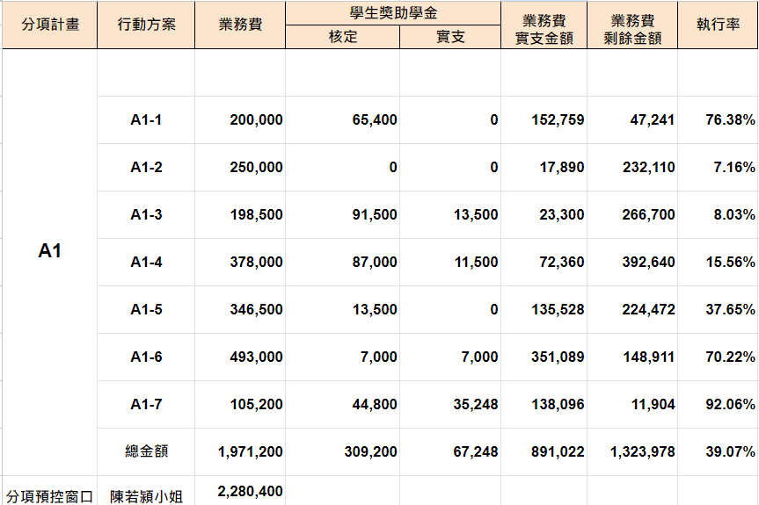
報帳說明-雲端預控
小白單、小綠單取消，改由Google試算表預控
未登錄Google試算表預控將不予核帳
預控數位化
報帳簡便化

Slide 8
報帳說明-核銷規定
深耕計畫經費使用，需與教學直接相關
業務費I
單張發票超過20,000元以上(如車資、物品費等)，需先跑請採購。
膳食費一日240元為限，午餐、晚餐每餐單價100元以內，如以套餐形式合計茶水上限為140元。
材料費：請註明XX課程使用。
報支競賽獎金時，須先上公文，並保留適當的公文簽核作業時間，報帳時支付證明書需檢附名冊及公文或比賽海報 (名冊部分，華銀及他行、郵局各一張)
成果紀錄表紙本取消，只需上傳檔案，由分項確認。

Slide 9
報帳說明-核銷規定
深耕計畫經費使用，需與教學直接相關
業務費II
講座鐘點費，校內人員鐘點費折半支給；講座助理鐘點費按同一課程1/2支給。如為線上講座，報帳時請提供截圖。
校內人員不得支領出席費、諮詢費、輔導費、指導費等費用。
邀請外籍人士短期來台，可視行動方案經費支應機票及日支(依學者級別支付)。
車資部分，不得報支計程車費；如講者自行開車，比照客運票價支付。

Slide 10
報帳說明-核銷規定
工讀金 https://reurl.cc/VRkM8Y
單月單計畫工讀時數不得低於20小時，總時數不得超過80小時。
如需於次月1日起聘，請於月底25號前填寫完成。
如聘任外籍生，除寒暑假外一星期工時最長為20小時。
請於聘任前三天提供「學生證、居留證及工作許可證」電子檔給研發處。
匯款帳號請以華銀、元大及郵局為主，匯款帳號須為學生本人帳號。
請確認學生校務系統已填妥匯款帳號(銀行別、分行別及帳戶資料)，否則系統無法納保。

Slide 11
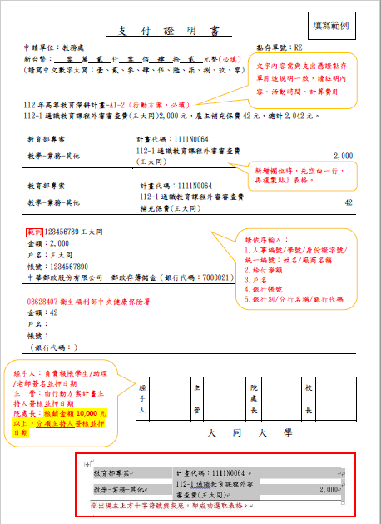
報帳說明-核銷規定
新版支付證明書
如付款對象為校內教師，請填寫教師姓名即可；如為學生請填寫學號、銀行別及分行資訊。
如單張支付證明書的付款對象超過5筆或報支獎助學金、競賽獎金(有名次者)等，敬請行動方案提供EXCEL檔給研發處系統製單後回傳。
行動方案僅需填寫付款資料，所得資料請行動方案提供，由研發處填寫。
如非使用華銀帳戶需負擔30元手續費。

Slide 12
交流時間
是否有資本門需求?
資本門使用須請使用單位上簽呈，核定通過後，檢附請購單EXCEL檔、核定公文、兩家報價單電子檔，以便上傳系統製單。
若採購金額超過50萬元以上須先送採購委員會。
冷氣、電腦主機統一使用教育部獎補助款採購(?)

Slide 13
交流時間(續)
經費用在刀口上
112年11月中旬進行最後確認，請各行動方案留意經費使用狀況，如有多餘經費請及早告知，便於統籌運用。
計畫執行是否遭遇困難？
請善用報帳群組
Line群組「 TTU深耕計畫報帳大小事」進行即時交流。

Slide 14
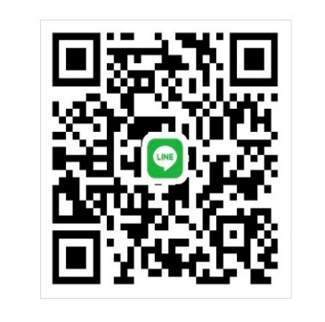
感謝大家的參與
聯繫窗口：鍾宜芬
校內分機：7530
辦公室：新德惠八樓804辦公室
LINE群組：TTU深耕計畫報帳大小事

